Slide 1
Introducción al aprendizaje automático
#3. Funciones de costo y optimización. Árboles de decisión

Slide 2
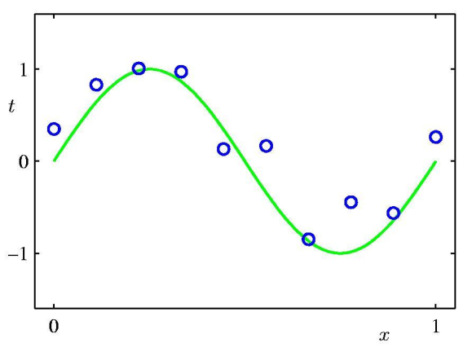
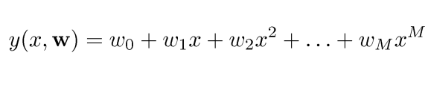
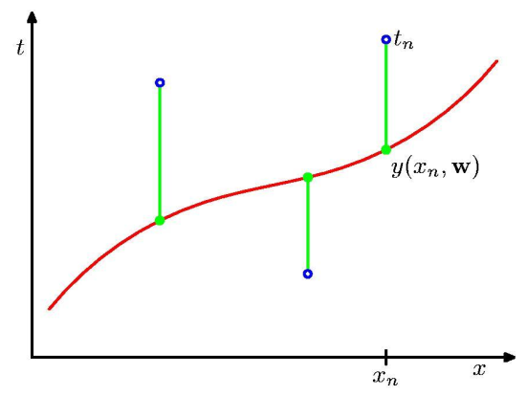
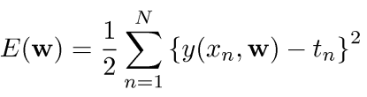
Regresión polinomial
Función de predicción lineal:
Función de costo: error cuadrático medida del error en la predicción de t mediante y(x; w)
Admite una solución en forma cerrada

Slide 3
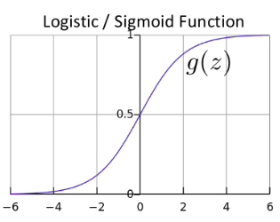


Regresión logística
Dados {(x₁, y₁), … , (x_{N}, y_{N})}, con x_{i}ϵℝ^{n}, y_{i}ϵ{0, 1}
Modelo: p(y=1|x)=h_{w}(x)
Función de costo
h_{w}(x) no lineal → no admite solución en forma cerrada

Slide 4


Optimización y aprendizaje
Un problema típico en ML se puede escribir como:
"Aprender" significa resolver:
… y que f_{w*}(.) pueda generalizar a ejemplos no vistos.
en función de los parámetros del modelo
costo de predicción del par (x_{i}, y_{i})
regularización para controlar el sobreajuste (overfitting). No depende de las muestras (x,y)

Slide 5

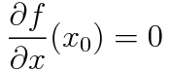
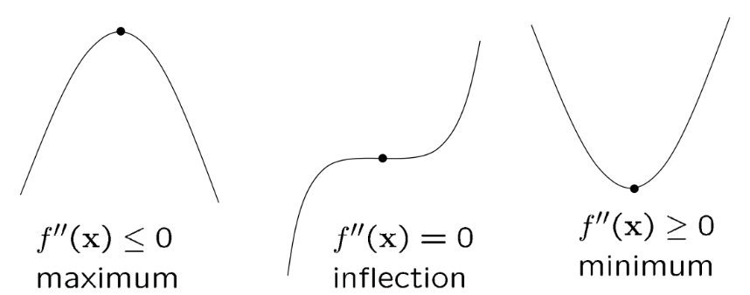
Optimización sin restricciones
Recordemos. Caso de funciones 1D,
f tiene un punto estacionario en x₀ cuando
la derivada segunda determina el tipo de punto estacionario

Slide 6


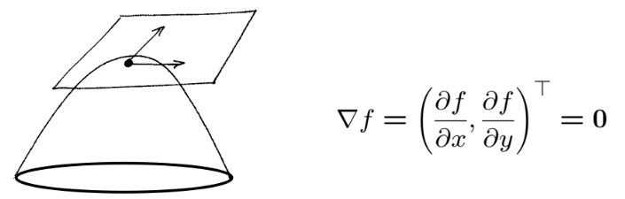
Optimización sin restricciones
Recordemos. Caso de funciones nD,
f tiene un punto estacionario en x₀ cuando
el tipo de punto estacionario lo determina la matriz Hessiana

Slide 7
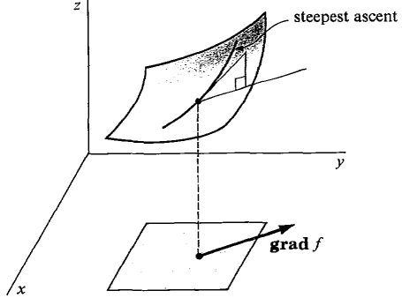

Optimización sin restricciones
el gradiente en un punto da la dirección de máximo crecimiento
f(w₁, w₂)
w₂
https://es.wikipedia.org/wiki/Gradiente
w₁

Slide 8
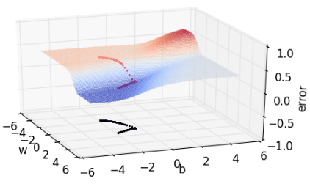
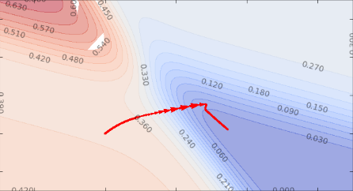
Optimización sin restricciones
https://towardsdatascience.com/why-visualize-gradient-descent-optimization-algorithms-a393806eee2

Slide 9



Optimización sin restricciones
Idea general de los métodos (iterativos) de descenso: partir de algún w, avanzar en direcciones de f decrecientes
Variantes:
Descenso de gradiente:
Descenso de gradiente estocástico:
Newton-Raphson (segundo orden), etc.

Slide 10
Descenso de gradiente
Entrada:
Conjunto de pares entrenamiento D={(x_{i},y_{i})}
Una tasa de aprendizaje η
Algoritmo:
Inicializar w⁽⁰⁾ϵℝ^{n}
Repetir hasta converger
w^{(t+1)} ← w^{(t)} - η ∇_{w}L(w^{(t)}; D)
Retornar último w

Slide 11
Descenso de gradiente
Entrada:
Conjunto de pares entrenamiento D={(x_{i},y_{i})}, i=1,...,N
Una tasa de aprendizaje η
Algoritmo:
Inicializar w⁽⁰⁾ϵℝ^{n}
Repetir hasta converger
w^{(t+1)} ← w^{(t)} - η ∇_{w}L(w^{(t)}; D)
Retornar último w
Convergencia:
no hay cambio (norma del gradiente menor a un épsilon)
número de iteraciones (early stopping)

Slide 12

Ejemplo
Datos de entrenamiento D={(x_{i}, y_{i})}, i=1, …, N, xϵℝ^{n}, yϵℝ
Modelo lineal (parametrización): f_{w}(x) = w^{T}x
Función de costo error cuadrático: ℓ(f_{w}(x), y) = ½(f_{w}(x) - y)² = ½(w^{T}x - y)²
Problema a resolver:
Paso de actualización: w^{(t+1)} ← w^{(t)} - η ∇_{w}L(w^{(t)}; D)
gradiente
Notes:
\mathbf{w}^*={\arg\min}_{\mathbf{w}}L(\mathbf{w})={\arg\min}_{\mathbf{w}}\frac{1}{N} \sum_{i=1}^N \ell(f_{\mathbf{w}}(\mathbf{x}_i), y_i)

Slide 13
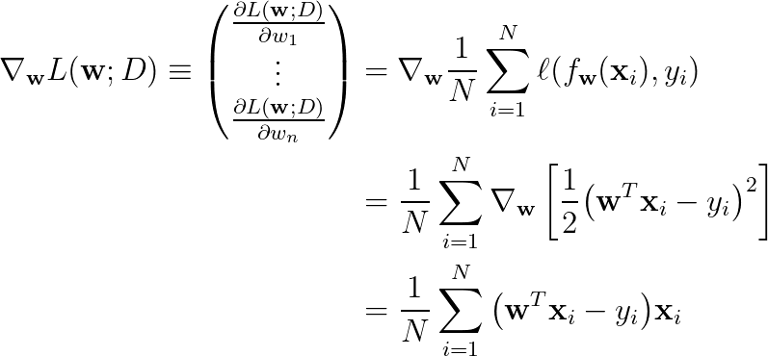
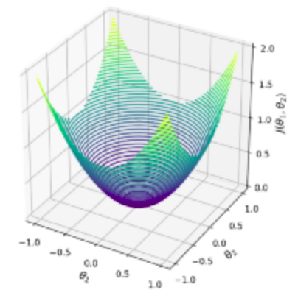
Ejemplo
Gradiente^{(*)}:
L(w)
error de predicción
(salida)
variable
(entrada)
w₂
w₁
∇_{w}L(w)
(*) The Matrix Cookbook, https://www2.imm.dtu.dk/
Notes:
\begin{align*}
\nabla_{\mathbf{w}}L(\mathbf{w})\equiv\begin{pmatrix}
\frac{\partial L(\mathbf{w})}{\partial w_1} \\
\vdots\\
\frac{\partial L(\mathbf{w})}{\partial w_n} \\
\end{pmatrix}&=\nabla_{\mathbf{w}}\frac{1}{N}\sum_{i=1}^N \ell(f_{\mathbf{w}}(\mathbf{x}_i), y_i)\\
&=\frac{1}{N}\sum_{i=1}^N \nabla_{\mathbf{w}}\left[ \frac{1}{2}{\left( \mathbf{w}^T\mathbf{x}_i - y_i \right)}^2\right ] \\
&=\frac{1}{N}\sum_{i=1}^N {\left( \mathbf{w}^T\mathbf{x}_i - y_i \right)}\mathbf{x}_i \\
\end{align*}

Slide 14

Ejemplo
Entrada:
Conjunto de pares entrenamiento D={(x_{i},y_{i})}, i=1,...,N
Una tasa de aprendizaje η
Algoritmo:
Inicializar w⁽⁰⁾ϵℝ^{n}
Repetir hasta converger:
Retornar último w

Slide 15
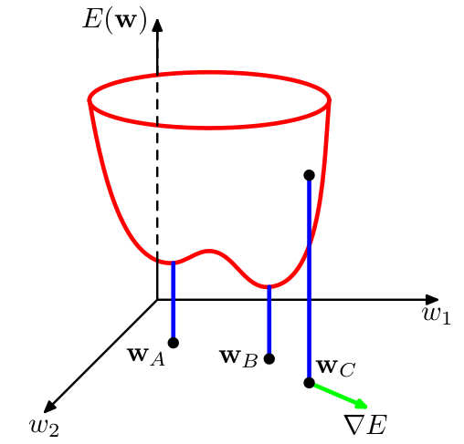
Descenso de gradiente
¿La solución es única?
¿Depende del punto de inicio?

Slide 16
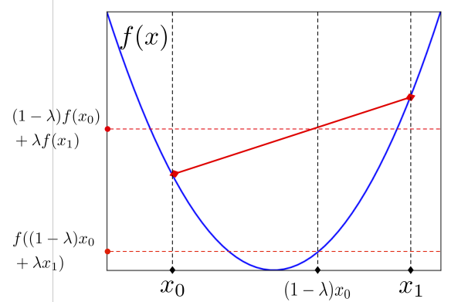
Funciones y conjuntos convexos
Una función f es convexa si para cualquier x₀, x₁ en el dominio de f,
Un conjunto S es convexo si para cualquier x₀, x₁ en S,
Intuitivamente la función tiene forma de "cuenco"

Slide 17
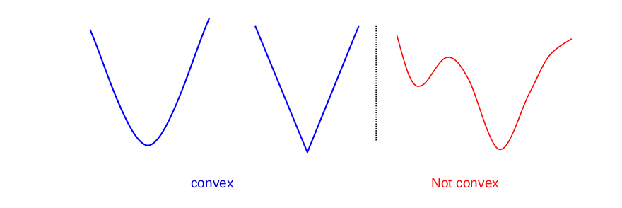
Ejemplo de funciones convexas
La suma no negativa de funciones convexas es convexa

Slide 18
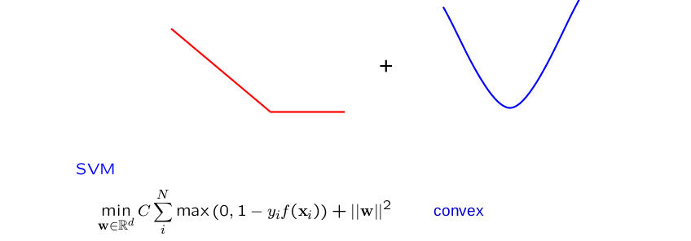
Ejemplo de funciones convexas
Porque es importante?
Los puntos críticos (derivada=0) son todos mínimos
Descenso de gradiente encuentra la solución óptima

Slide 19
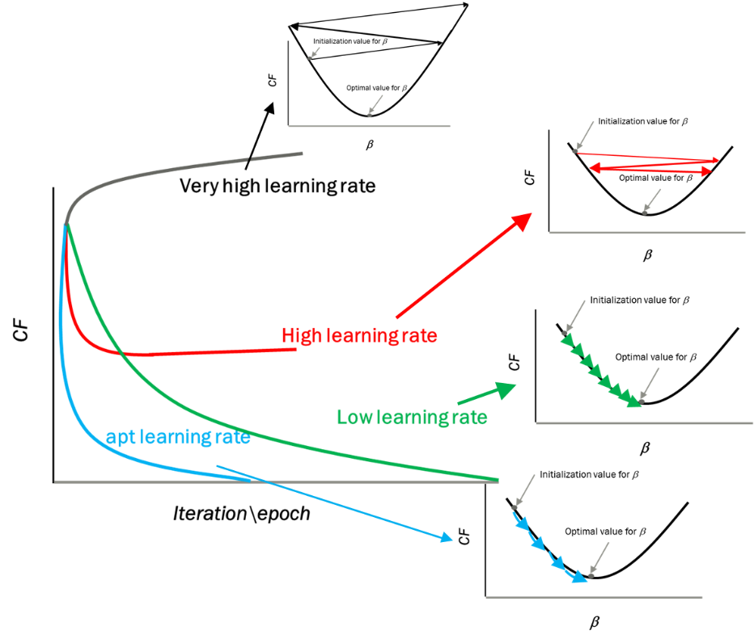
Elección de la tasa de aprendizaje
La tasa de aprendizaje determina la velocidad de convergencia.
Muchas estrategias de adaptación (momentum, scheduling, etc).
El hiperparámetro más importante junto con el número máximo de iteraciones / épocas.

Slide 20

El trabajo en aprendizaje supervisado
Obtener un conjunto de pares de entrenamiento D={(x_{i},y_{i})}, i=1, ..., N
Elegir una parametrización para el modelo predictivo, f_{w}(x)
Elegir una función de costo, ℓ(y, f_{w}(x))
Resolver el problema de aprendizaje
Evaluar, ajustar parámetros (λ, η, T_{max}, etc.), volver a iterar ...

Slide 21
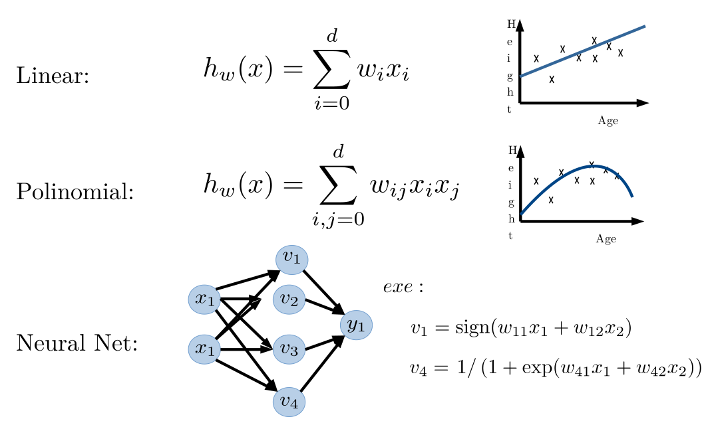
Definición del modelo predictivo (parametrización)

Slide 22
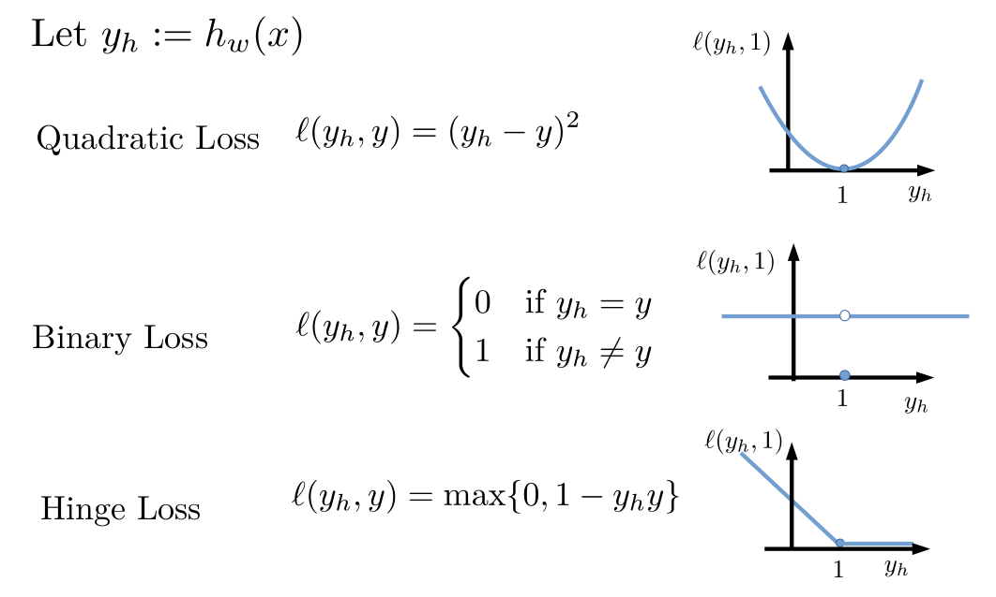
Definición de función de costo

Slide 23
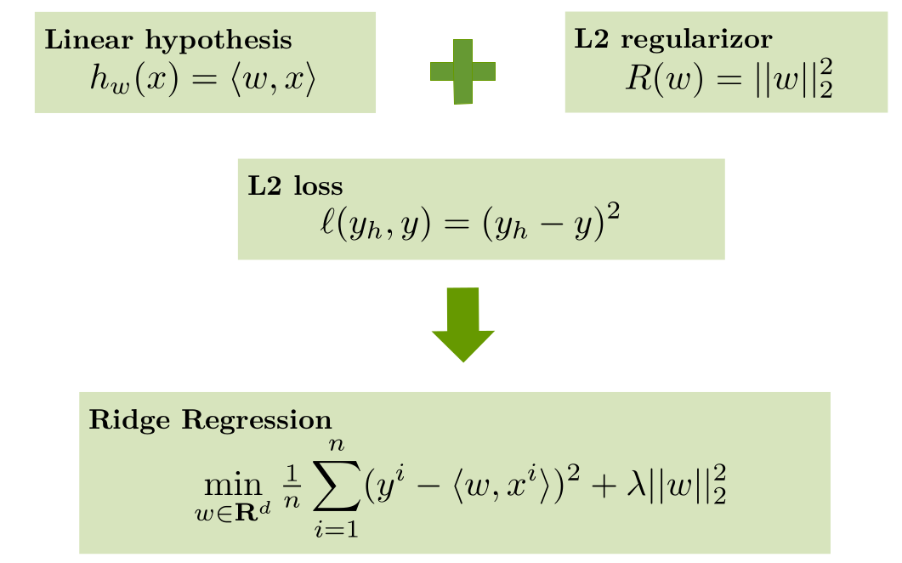
Ejemplo: regresión lineal

Slide 24
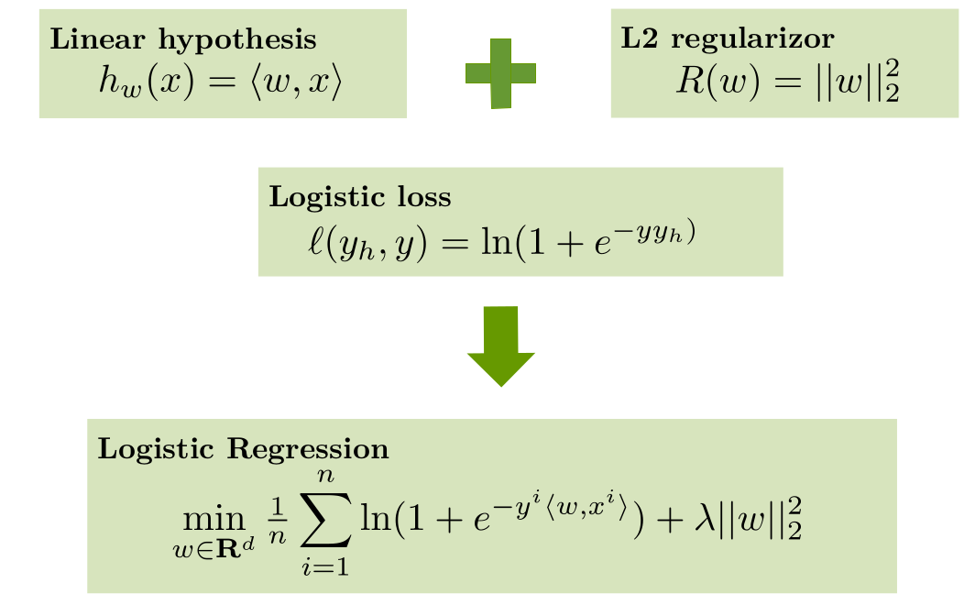
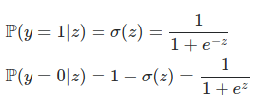
Ejemplo: regresión lineal
Label encoding:

Slide 25
Árboles de decisión

Slide 26
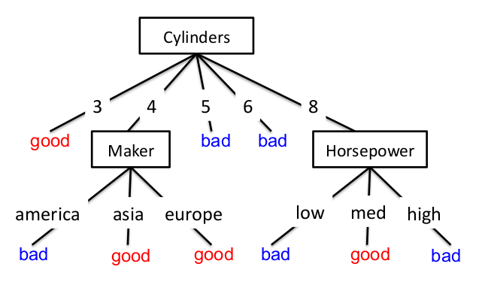
Árboles de decisión en clasificación
Cada nodo interno compara un atributo x_{i}
Una rama por cada valor de atributo x_{i}=v
Cada hoja asigna una clase y
Para clasificar un x, atravesar el árbol de tronco a hojas y devolver el y asignado
Modelo interpretable!

Slide 27
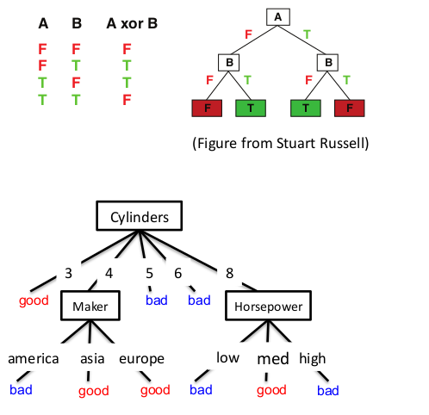
¿Qué funciones se pueden representar?
Pueden representar cualquier función de los atributos de entrada
Para funciones booleanas, un camino de tronco a hoja define una fila en la tabla de verdad
Puede requerir un número exponencial de nodos

Slide 28
Complejidad y aprendizaje
Aprender el árbol de decisión más simple (más chico) es un problema NP-completo (Hyafil & Rivest, 1976)
Debemos recurrir a heurísticas voraces (greedy)
Comenzar con un árbol vacío
Generar una partición usando siguiente mejor atributo
Paso anterior de forma recursiva

Slide 29
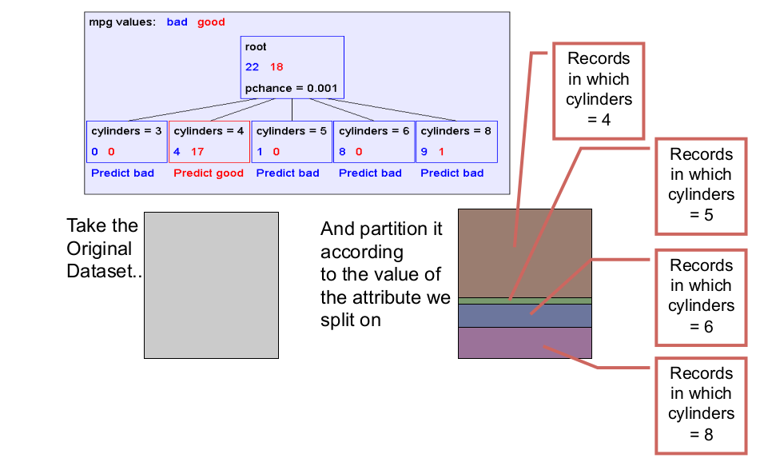
Aprendizaje de árboles de forma recursiva

Slide 30
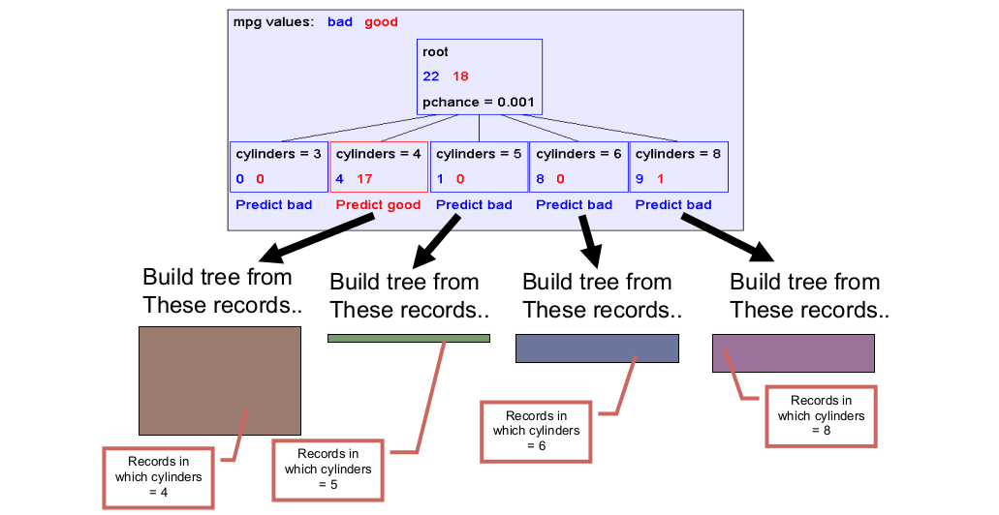
Paso recursivo

Slide 31
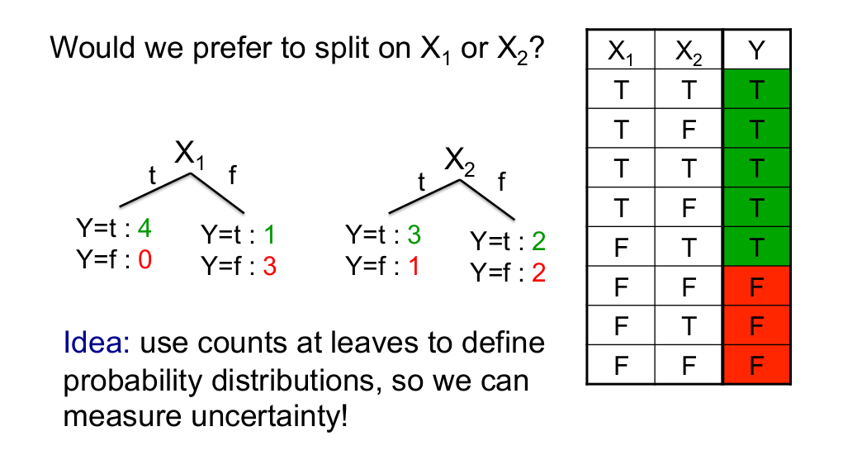
Particionado: elegir un buen atributo
Preferiríamos partir usando X₁ o X₂?
IDEA: Usar las cuentas acumuladas en los nodos hoja para definir distribuciones de probabilidad y poder medir la incertidumbre

Slide 32
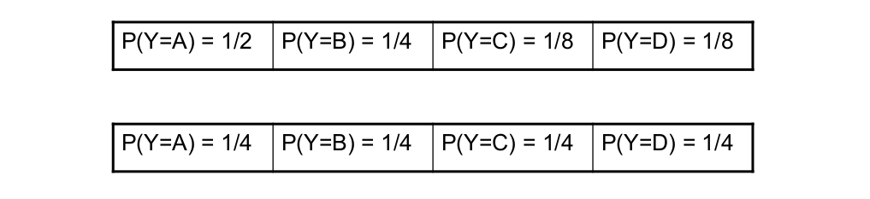
Medida de incertidumbre
Una partición es buena si estamos “más seguros” de la clasificación después de haberla realizado
Determinística (indicatriz) = bueno
Uniforme = malo
¿Qué pasa con distribuciones intermedias?

Slide 33
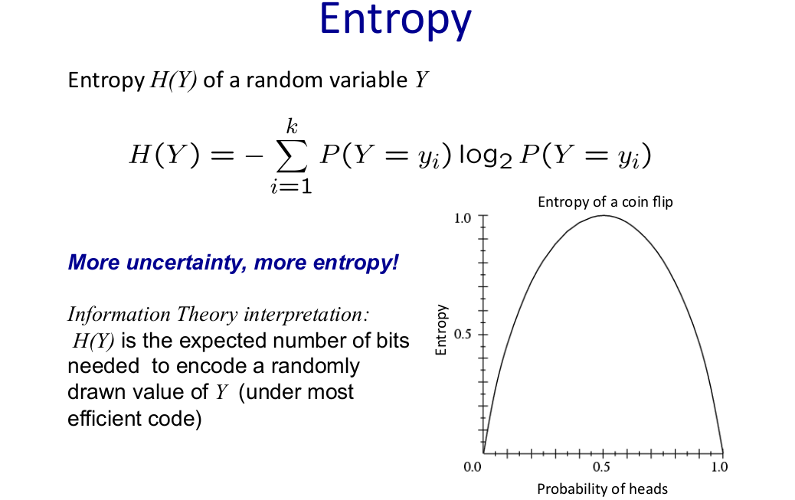
Entropía
La entropía H(Y) de una variable aleatoria discreta Y
A mayor incertidumbre, mayor entropía.
Interpretación según teoría de la información: H(Y) es el número esperado de bits necesarios para codificar un valor aleatorio de Y

Slide 34
Entropía
Entropía alta
Y proviene de una distribución más uniforme
Histograma chato
Muestras de Y son menos predecibles
Entropía baja
Y proviene de una distribución más variada (picos y valles)
Histogramas más “irregulares”
Muestras de Y son más predecibles

Slide 35
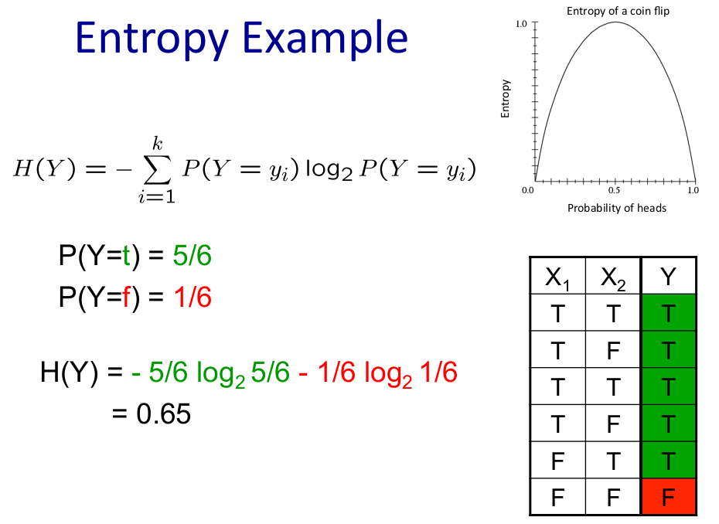
Ejemplo

Slide 36
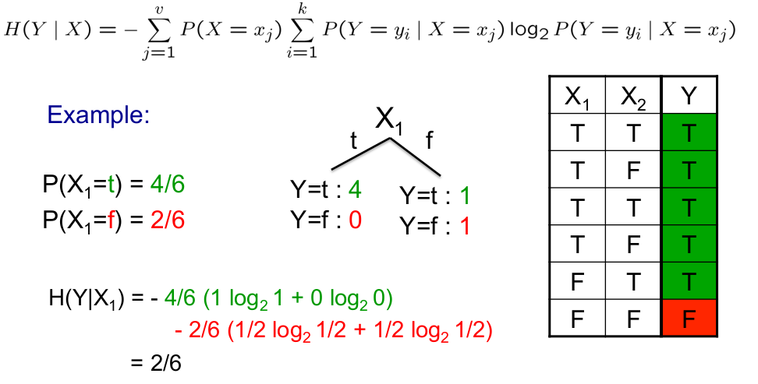
Entropía condicional
Entropía condicional H(Y|X) de una v.a. Y condicionada a una v.a. X

Slide 37
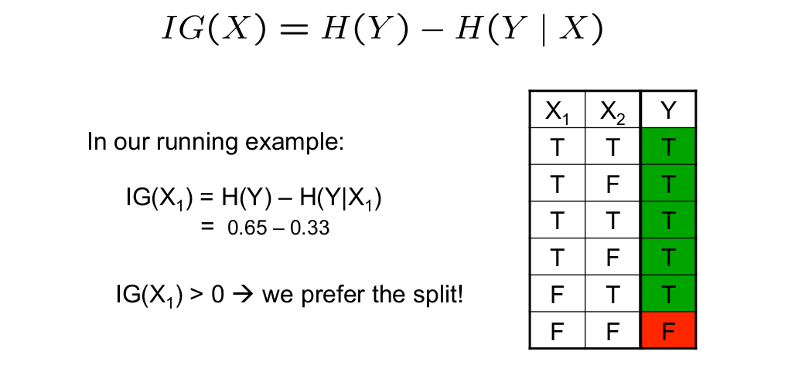
Ganancia de información
Decrecimiento de entropía (incertidumbre) luego de la partición
Del ejemplo:
Elegimos X₁

Slide 38
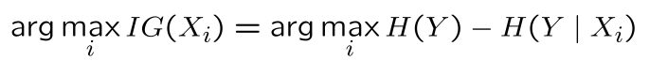
Aprendizaje de árboles de decisión
Comenzar con un árbol vacío
Generar una partición usando siguiente mejor atributo
Usar, por ejemplo, ganancia de información:
Paso anterior de forma recursiva

Slide 39
Sobreajuste en árboles de decisión
El error de entrenamiento es siempre cero (si no hay errores en las etiquetas)
Poca capacidad de generalización
Se debe inducir algún sesgo a modelos más simples
Fijar un límite a la profundidad del árbol
Número mínimo de muestras en cada nodo hoja
etc …
Ensamble: Random Forests (bosques!) y boosted trees

Slide 40
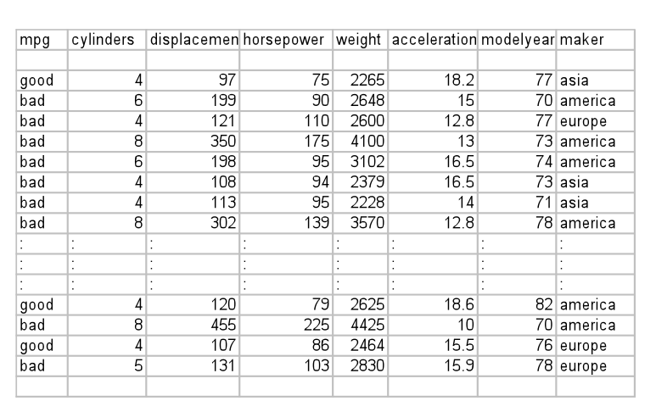
Entradas con valores reales
Existe un número infinito de posibles particiones!

Slide 41
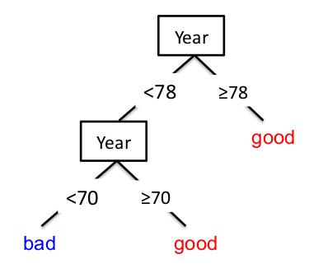
Partición mediante umbrales
Árboles binarios
partir un atributo X a un valor t
Una rama para x<t
Una rama para x≥t
Se deben permitir particiones de un mismo atributo en distintos niveles de un mismo camino

Slide 42
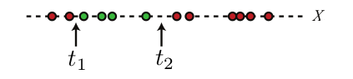
El conjunto de posibles umbrales
Árboles binarios, atributo X
Una rama para x<t
Una rama para x≥t
Explorar todos los valores posibles de t es intratable
Solo un número finito de valores es importante
Ordenar X de acuerdo a los valores del atributo {x₁, …, x_{N}}
Considerar puntos (umbrales) de la forma x_{i}+(x_{i+1}-x_{i})/2
Considerar puntos (umbrales) entre muestras de clases distintas

Slide 43
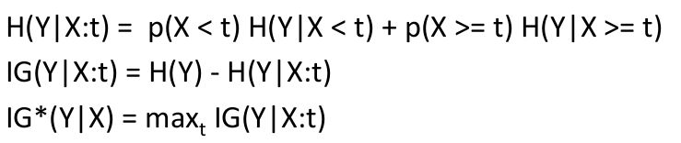
Elegir el mejor umbral
Supongamos una variable X y umbral t
IG(Y|X:t) denota la ganancia de información para Y cuando particionamos X de acuerdo a t
Definimos:
Usamos IG*(Y|X) con variables continuas

Slide 44
Árboles de decisión. Resumen
Uno de los modelos más utilizados en la práctica
Fáciles de comprender, implementar y utilizar
Computacionalmente eficientes
Muchas variantes para selección de atributos basados en ganancia de información (ID3, C4.5, …)
Se pueden utilizar en regresión y para la estimación de densidades
Sobreajuste por definición!
Heurísticas para definir árboles más simples (prunning, fixed depth, early stopping, etc)
ensemble de distintos árboles (eg. random forests)

